Slide 1
আজকের ক্লাসে সবাইকে স্বাগতম

Slide 2
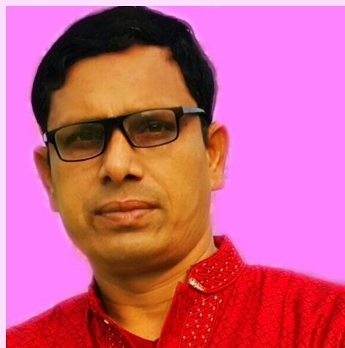
শিক্ষক পরিচিতি
পাঠ পরিচিতি
বিনয় কুমার পান্ডে
সহকারী শিক্ষক
ননীক্ষীর উচ্চ বিদ্যালয়
মুকসুদপুর, গোপালঞ্জ।
শ্রেণি: নবম
বিষয়ঃ- কৃষি শিক্ষা
অধ্যায়: ৫ম
বৃক্ষকর্তন ও কাঠ সংগ্রহ
সময়: ৪০ মিনিট
তারিখ: ১৫/০৪/২০২০ ইং

Slide 3
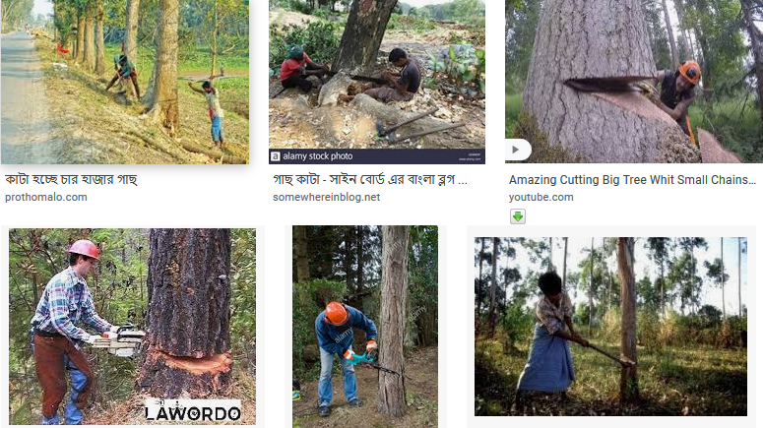
নিচের চিত্রগুলো লক্ষ্য করি

Slide 4
আজকের আলোচ্য বিষয়
বৃক্ষ কর্তন ও কাঠ সংগ্রহ

Slide 5
এই পাঠ শেষে আমরা-
১/ বৃক্ষ কর্তনের নিয়মাবলী ব্যাখ্যা করতে পারবে।
২/ তক্তা বা কাঠ সংরক্ষণের নিয়মাবলী ব্যাখ্যা করতে পারবে।
৩/ গোল কাঠ বা তক্তা পরিমাপ পদ্ধতি ব্যাখ্যা করতে পারবে।
৪/ বৃক্ষ কর্তন ও কাঠ সংগ্রহের উপযোগিতা বাখ্যা করতে পারবে ।

Slide 6
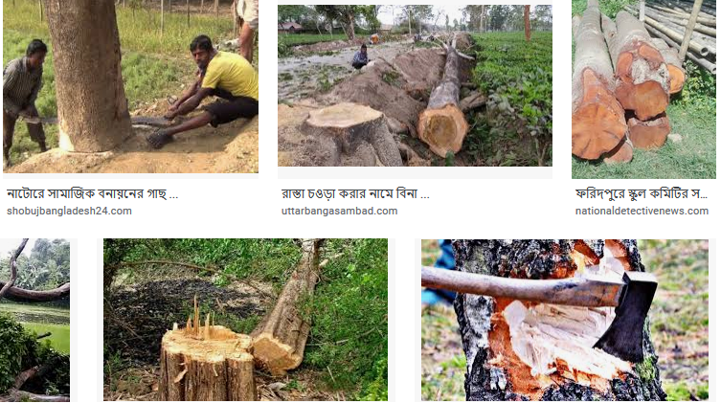
বৃক্ষ কর্তনের নিয়মাবলিঃ

Slide 7
বৃক্ষ কর্তনের নিয়মাবলিঃ
২/ গাছ কাটার পূর্বে ডালপালা ছেটে নিলে গাছ নিয়ন্ত্রিতভাবে ফেলতে সুবিধা হয়।
৩/গাছ সব সময় করাত দিয়ে কাটতে হবে। গাছ যেদিকে পড়বে সেদিকে আগে কাটতে হয়।
৪/কাটা গাছ মাটিতে পরার পর খন্ডিত করতে হবে। খন্ডিত গোল অংশকে বলা হয় লগ। চেরাই কাঠের প্রস্থ ১৫সে.মি. এর বেশি এবং পুরুত্ব ৪সে.মি.এর বেশি হলে তাকে বলা হয় তক্তা।

Slide 8
গোল কাঠ ও চিরাই কাঠের পরিমাপ পদ্ধতি
গোল কাঠ বা চিরাই কাঠের সঠিক আয়তন বা ভলিউম নিউটনের সূত্রের সাহায্যে বের করতে হয়।
সূত্রটি হলো=০.০৮* বেড়১+(৪*বেড়২)+বেড়৩ * দৈর্ঘ্য
৬
হপ্পাসের সূত্রটি হলোঃ ভলিউম= লগের মাঝের বেড় * দৈর্ঘ্য
২
{
}
৪

Slide 9
কাঠ সিজনিং ও ট্রিটমেন্ট
জীবন্ত অবস্থায় বৃক্ষের জন্য পানি অপরিহার্য হলেও কাটার পর কর্তিত বৃক্ষে পানির পরিমাণ যত কম থাকবে ততোই ভাল তাই গাছের পানির পরিমান ১২% নামিয়ে এনে এর গুনগত মান রক্ষাও স্থায়ীত্ব বৃদ্ধি করার উপায়কে কাঠ সিজনিং বলে।
সিজনিং দুই ভাবে করা যায়---
১/ এয়ার ড্রাইং ২/ কিলন পদ্ধতি

Slide 10
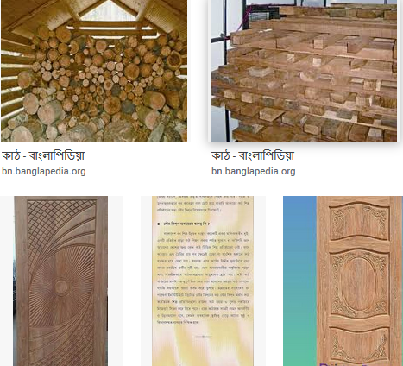
কাঠ সিজনিং ও ট্রিটমেন্ট

Slide 11
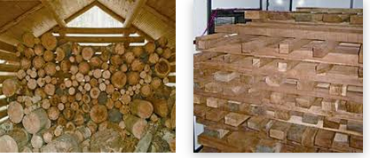
কাঠ সংরক্ষণ

Slide 12
দলীয় কাজ
একটি গর্জন গাছের লগ ৮মিটার লম্বা। এটির চিকন মাথার বেড় ১.৬০মিটার, মাঝখানের বেড় ২.২০মিটার এবং মোটা মাথার বেড়২.৬ মিটার।লগটির সঠিক আয়তন বা ভলিউম কত?

Slide 13
বাড়ির কাজ
একটি গাছের ২টির লগের দৈর্ঘ্য ছিল ৮ মিটার,চিকন মাথার বেড় ২মিটার,মাঝের বেড় ২.৫মিটার ও মোটা মাথার বেড় ছিল ৩মিটার।
ক) কাঠ সিজনিং কী?
খ) আবর্তন কালের ভিত্তিতে গামার,শিশু কোন ধরনের উদ্ভিদ ব্যাখ্যা কর?
গ) সুফিয়া বেগমের একটি গাছের ভলিউম নির্ণয় কর।
ঘ) সুফিয়া বে গমের গৃহীত কার্যক্রমটি সঠিক ছিল কি না বিশ্লেষণ কর।

Slide 14
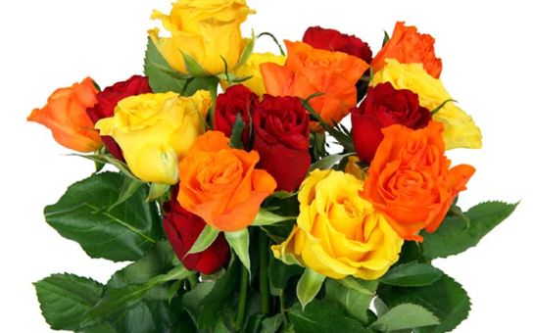
ধন্যবাদ
সবাইকে

